Slide 1



٢-١ خصائص الجمع وقواعد الطرح
أ/ فاطمة جبران

Slide 2







أ/ فاطمة جبران

Slide 3


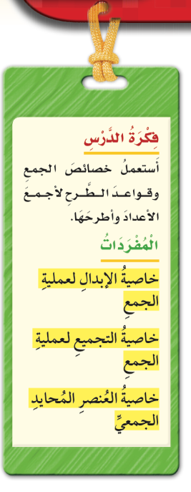

أ/ فاطمة جبران

Slide 4


صفحة الكتاب ٤٧
أ/ فاطمة جبران

Slide 5
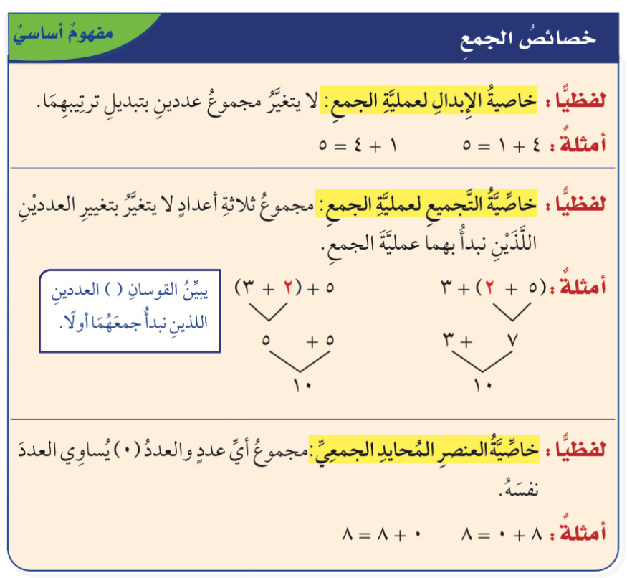
صفحة الكتاب ٤٧
أ/ فاطمة جبران

Slide 6
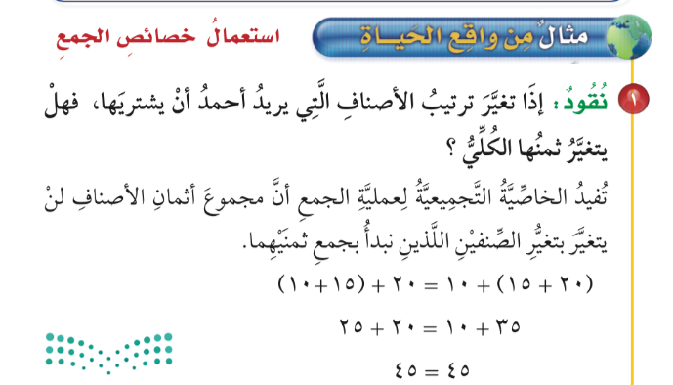
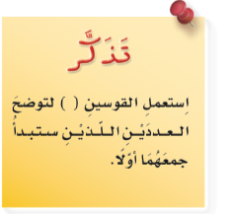
صفحة الكتاب ٤٧
أ/ فاطمة جبران

Slide 7
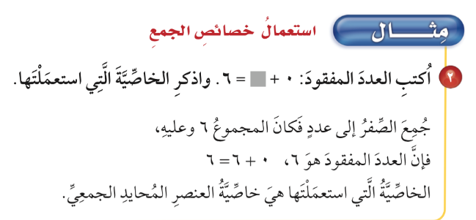
صفحة الكتاب ٤٨
أ/ فاطمة جبران

Slide 8
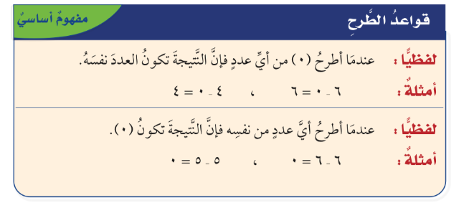
صفحة الكتاب ٤٨
أ/ فاطمة جبران

Slide 9
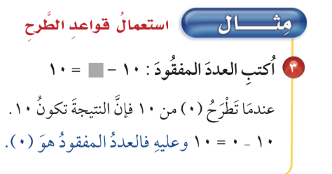
صفحة الكتاب ٤٨
أ/ فاطمة جبران

Slide 10





صفحة الكتاب ٤٨
أ/ فاطمة جبران

Slide 11



صفحة الكتاب ٤٨
أ/ فاطمة جبران

Slide 12






صفحة الكتاب ٤٩
🌟
🌟
🌟
أ/ فاطمة جبران

Slide 13



صفحة الكتاب ٤٩
أ/ فاطمة جبران

Slide 14

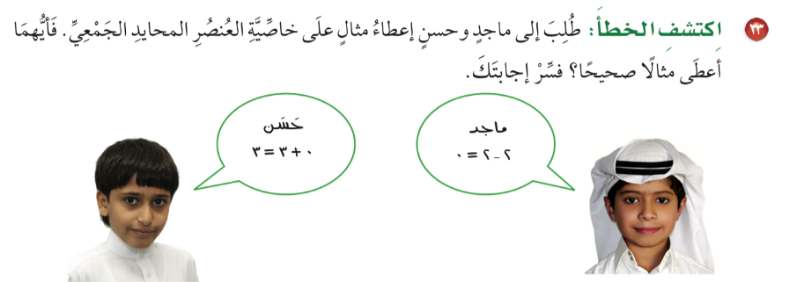
صفحة الكتاب ٤٩
أ/ فاطمة جبران

Slide 15

ماذا تعلمت
أ/ فاطمة جبران

Slide 16





ممتع 🤩
قيم نفسك بالنسبة لفهمك للدرس
ممتع 🤩
سهل 😍
سهل 😍
أ/ فاطمة جبران

Slide 17


لوحة التميز في الدرس
أ/ فاطمة جبران

Slide 18
الواجب المنزلي
أ/ فاطمة جبران

